Slide 1







TOÁN 2
TOÁN 2
Ôn tập
Ôn tập
Linh

Slide 2
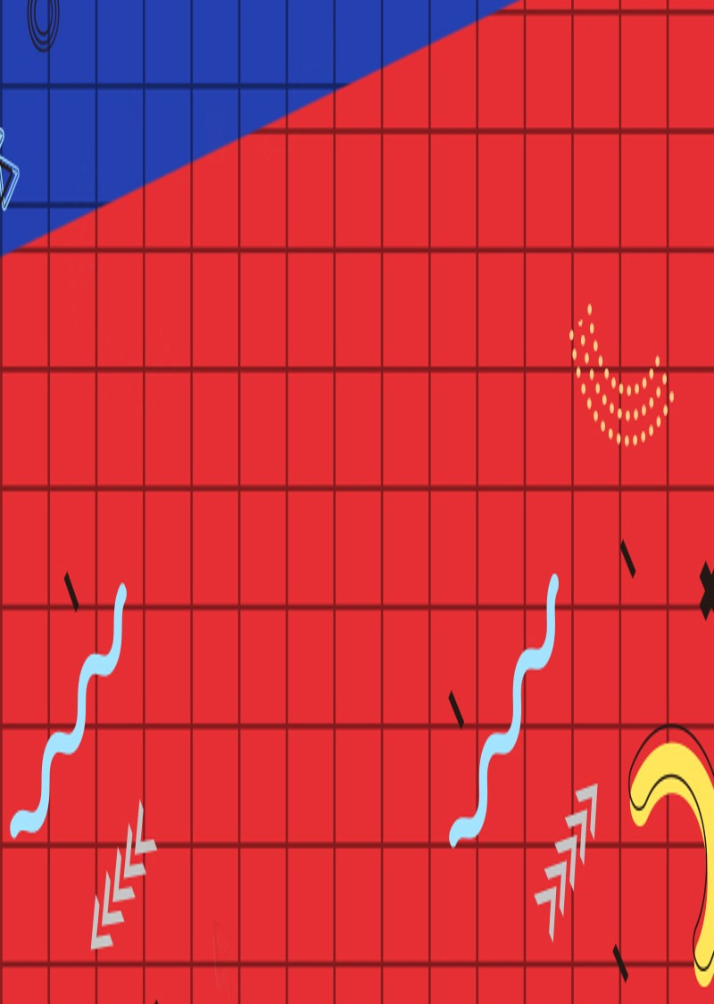



YÊU CẦU CẦN ĐẠT
YÊU CẦU CẦN ĐẠT
*Kiến thức, kĩ năng:
- Ôn tập ý nghĩa phép nhân, phép chia (khái niệm ban đầu xây dựng phép nhân và phép chia)
- Ôn tập, vận dụng bảng nhân, bảng chia 2 và 5 vào giải các bài toán liên quan đến phép nhân, phép chia.
*Phát triển năng lực và phẩm chất:
- Phát triển năng lực tính toán, giải quyết vấn đề, giáo tiếp toán học, năng lực lập luận toán học, vận dụng giải các bài toán thực tế.
- Phát triển kĩ năng hợp tác, rèn tính cẩn thận.

Slide 3

KHỞI
ĐỘNG
KHỞI
ĐỘNG

Slide 4
TRÒ CHƠI
TRÒ CHƠI

Slide 5
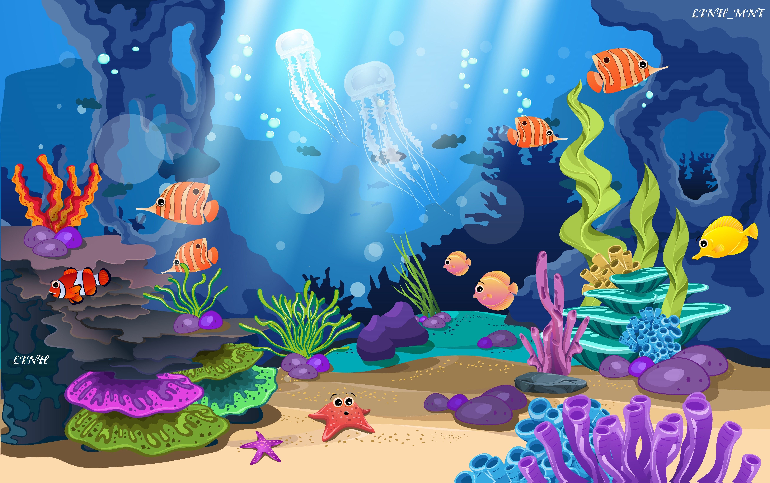


5
6
2
1
4
3
Notes:
Nhấn vô dòng chữ để đến bài tập

Slide 6



5 x 3 = ?
15
Notes:
NHẤN VÀO KHO BÁU ĐỂ QUAY LẠI

Slide 7
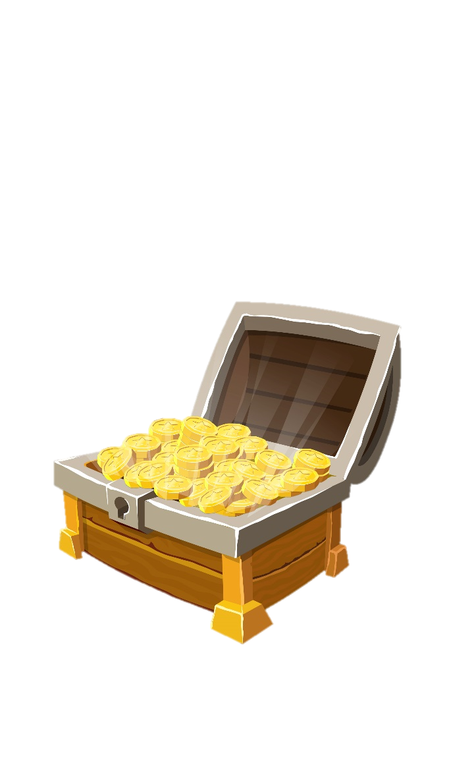
25 : 5 = ?
5
Notes:
NHẤN VÀO KHO BÁU ĐỂ QUAY LẠI

Slide 8

2 x 7 = ?
14
Notes:
NHẤN VÀO KHO BÁU ĐỂ QUAY LẠI

Slide 9
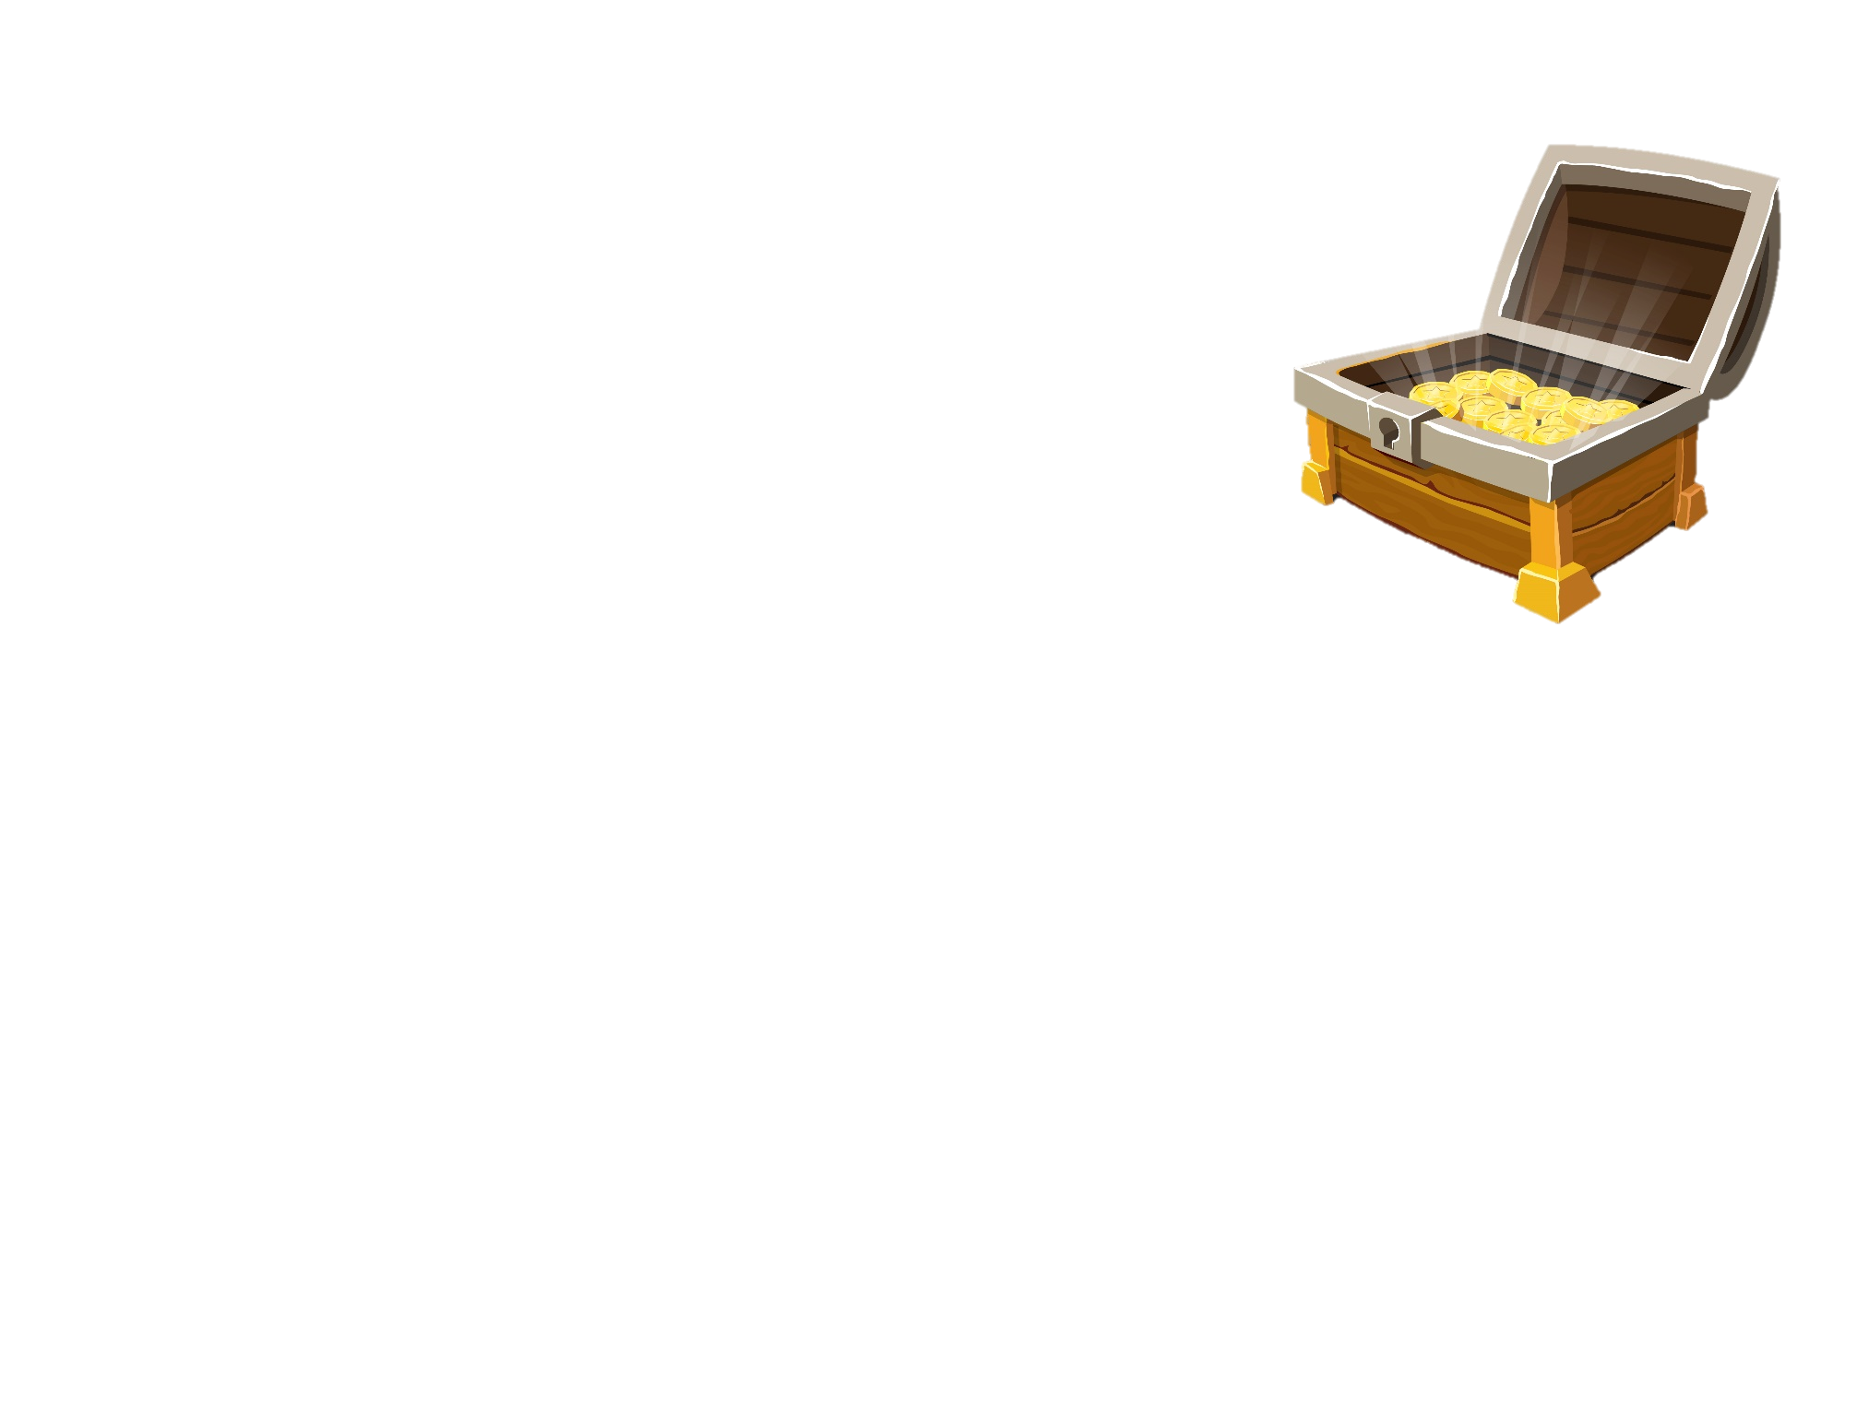
5 x 7 = ?
35
Notes:
NHẤN VÀO KHO BÁU ĐỂ QUAY LẠI

Slide 10

20 : 2
10
Notes:
NHẤN VÀO KHO BÁU ĐỂ QUAY LẠI

Slide 11

16 : 2
8
Notes:
NHẤN VÀO KHO BÁU ĐỂ QUAY LẠI

Slide 12
LUYỆN
TẬP
LUYỆN
TẬP

Slide 13

01
Số
?
a)
Thừa số | 5 | 5 | 5 | 5 | 2 | 2 | 2
Thừa số
 | 3 | 2 | 4 | 7 | 5 | 8 | 9
Tích | 15 | ? | ? | ? | ? | ? | ?
10
20
35
10
16
18
b)
Số bị chia | 15 | 18 | 20 | 35 | 16 | 20 | 40
Số chia
 | 5 | 2 | 5 | 5 | 2 | 2 | 5
Thương | 3 | ? | ? | ? | ? | ? | ?
6
4
7
8
10
8

Slide 14
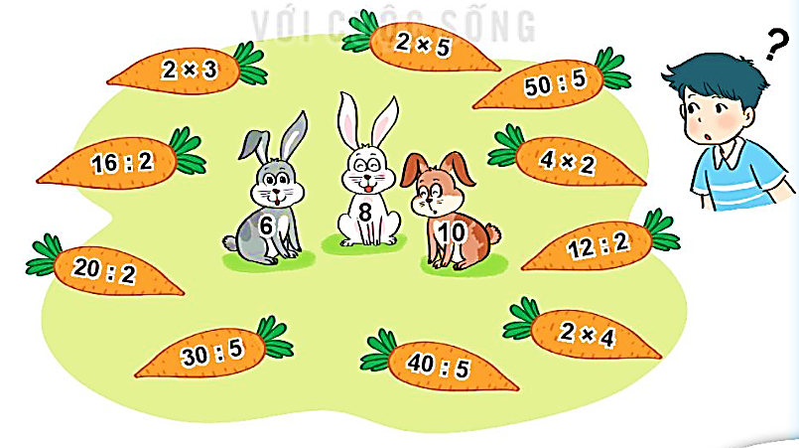
Mỗi con thỏ được lấy các củ cà rốt ghi phép tính có kết quả là số ghi trên con thỏ đó. Hỏi con thỏ nào lấy được nhiều củ cà rốt nhất?
02

Slide 15
03
Số
?
?
+ 9
?
a)
x 3
15
5
24
b)
?
?
: 2
2
x 5
– 4
6
4
?
10

Slide 16
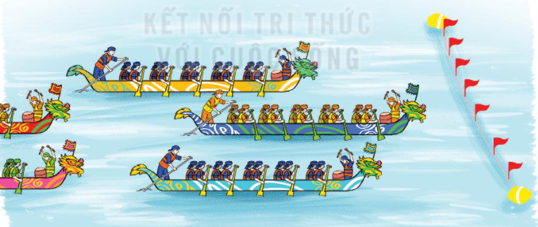
04
Trong ngày hội đua thuyền, mỗi đội đua có 5 thuyền tham gia. Hỏi 3 đợt đua như vậy có tất cả bao nhiêu thuyền tham gia?
Bài giải
3 đợt đua như vậy có tất cả số thuyền tham gia là:
5 x 3 = 15 (thuyền)
Đáp số: 15 thuyền

Slide 17
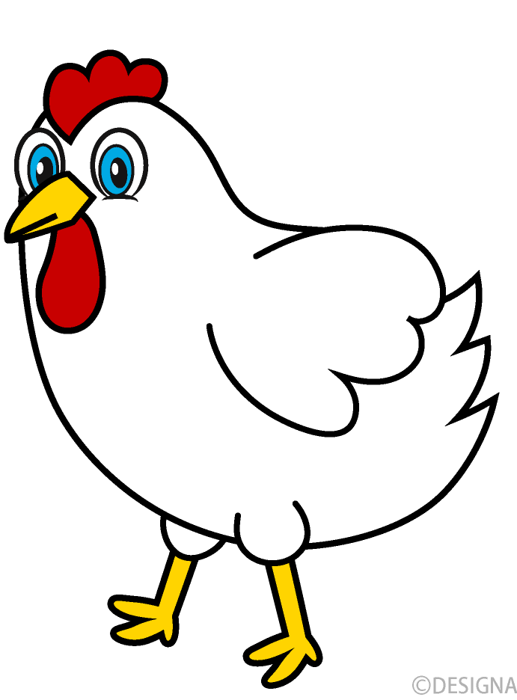

05
Rô – bốt đếm trong chuồng cả gà và thỏ có 8 cái chân. Hỏi trong chuồng có mấy con thỏ?
Gà có 2 chân.
Trong chuồng có 2 con gà và 1 con thỏ.
Thỏ có 4 chân.

Slide 18

”
TOÁN HỌC 4
DẶN DÒ
DẶN DÒ
Hoàn thành vào vở bài tập

Slide 19
GOOD
BYE
GOOD
BYE

